Slide 1


Arquitectura de Computadores CC4301 Clase 8: Multiplicadores
Semestre Primavera 2013
Profesor: Pablo Guerrero

Slide 2
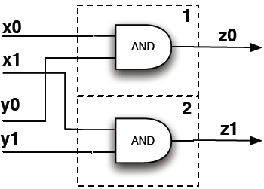
Elementos con Multiples Bits
Generalizaciones a varios bits de elementos de un bit.
Implementación: Paralelo.
Ej:
Compuertas
Cod-Decod
Mux-Demux

Slide 3
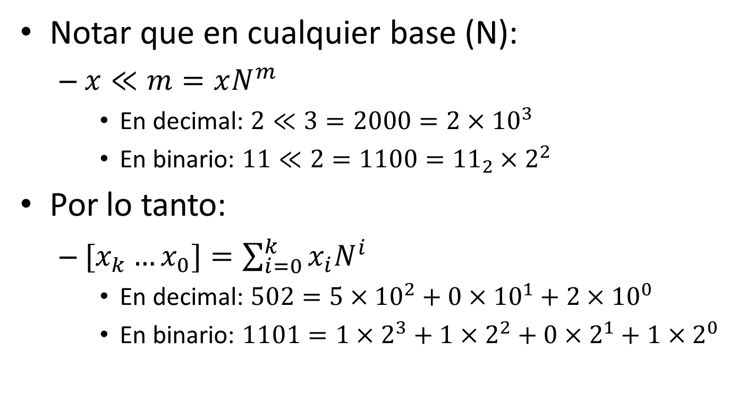
Observación
Notar que en cualquier base (N):
$x≪m=xN^{m}$
En decimal: $2≪3=2000=2×{10}^{3}$
En binario: $11≪2=1100={11}_{2}×2^{2}$
Por lo tanto:
$[x_{k}…x_{0}]=\sum_{i=0}^{k}{x_{i}N^{i}}$
En decimal: $502=5×{10}^{2}+0×{10}^{1}+2×{10}^{0}$
En binario: $1101=1×2^{3}+1×2^{2}+0×2^{1}+1×2^{0}$

Slide 4








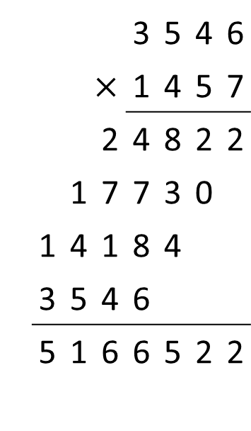


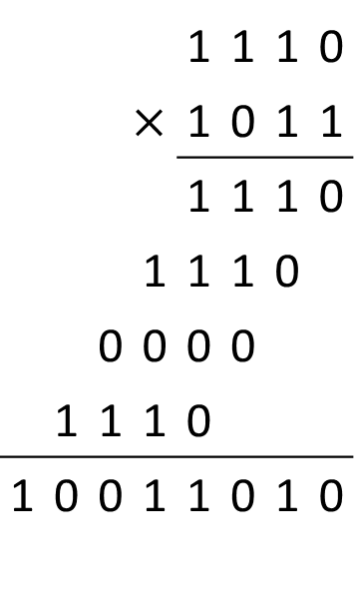


Algoritmo “de Colegio”
Para Decimales:
Para Binarios:
 |  |  |  | 3 | 5 | 4 | 6
 |  |  | $$×$$ | 1 | 4 | 5 | 7
 |  |  | 2 | 4 | 8 | 2 | 2
 |  | 1 | 7 | 7 | 3 | 0
 | 1 | 4 | 1 | 8 | 4
 | 3 | 5 | 4 | 6
 | 5 | 1 | 6 | 6 | 5 | 2 | 2
$$x$$
 |  |  |  | 1 | 1 | 1 | 0
 |  |  | $$×$$ | 1 | 0 | 1 | 1
 |  |  |  | 1 | 1 | 1 | 0
 |  |  | 1 | 1 | 1 | 0
 |  | 0 | 0 | 0 | 0
 | 1 | 1 | 1 | 0
1 | 0 | 0 | 1 | 1 | 0 | 1 | 0
$$x$$
En binario, el multiplicar por un bit es lo mismo que hacer and bit a bit
$$y$$
$$y$$
$$x×y_{0}$$
$$x×y_{0}$$
$$\left(x≪1\right)×y_{1}$$
$$\left(x≪1\right)×y_{1}$$
$$\left(x≪2\right)×y_{2}$$
$$\left(x≪2\right)×y_{2}$$
$$\left(x≪3\right)×y_{3}$$
$$\left(x≪3\right)×y_{3}$$

Slide 5
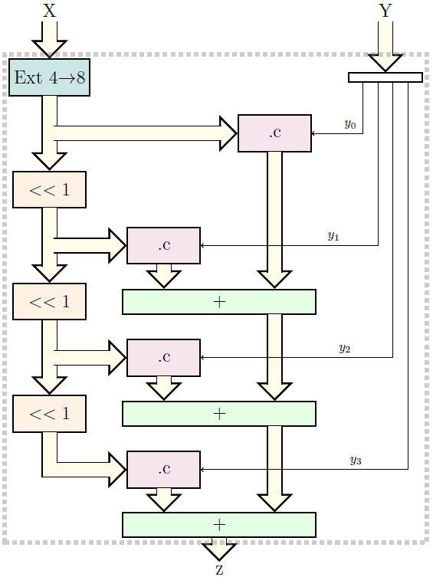




Multiplicador 4 bits
$$x×y_{0}$$
$$\left(x≪1\right)×y_{1}$$
$$\left(x≪2\right)×y_{2}$$
$$\left(x≪3\right)×y_{3}$$

Slide 6
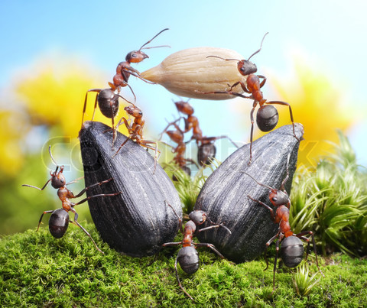
Trabajo Grupal 1

Slide 7
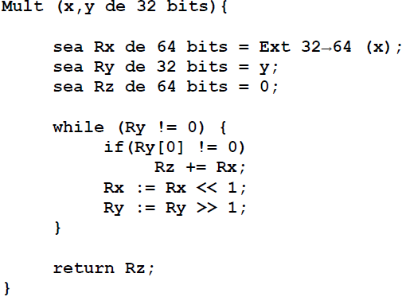
Implementación en Serie

Slide 8
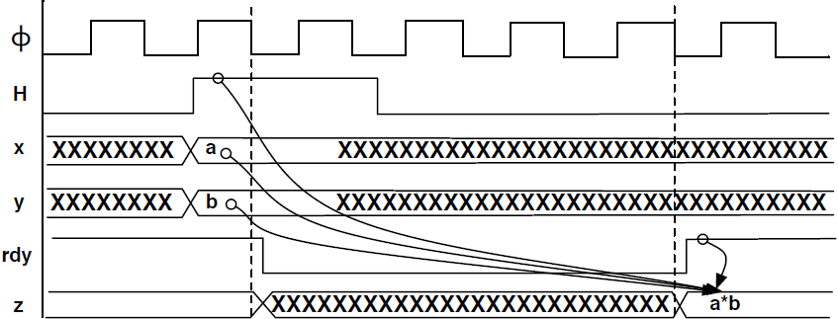
Diagrama de Tiempo

Slide 9
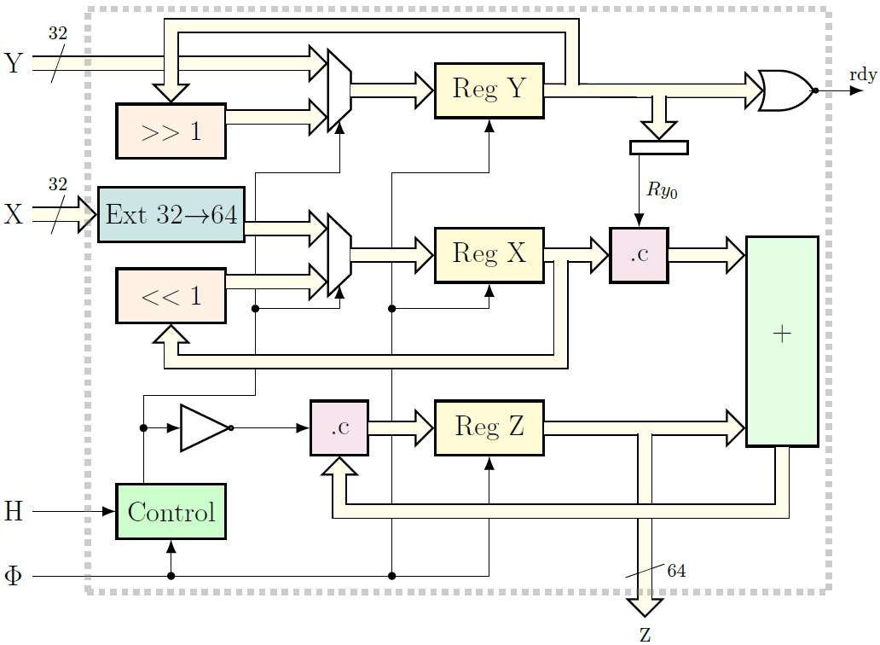
Implementación

Slide 10
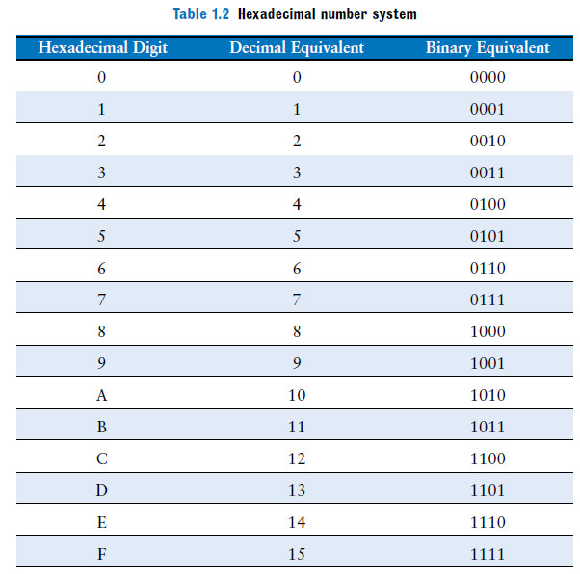
Trabajo Grupal 2

